Slide 1
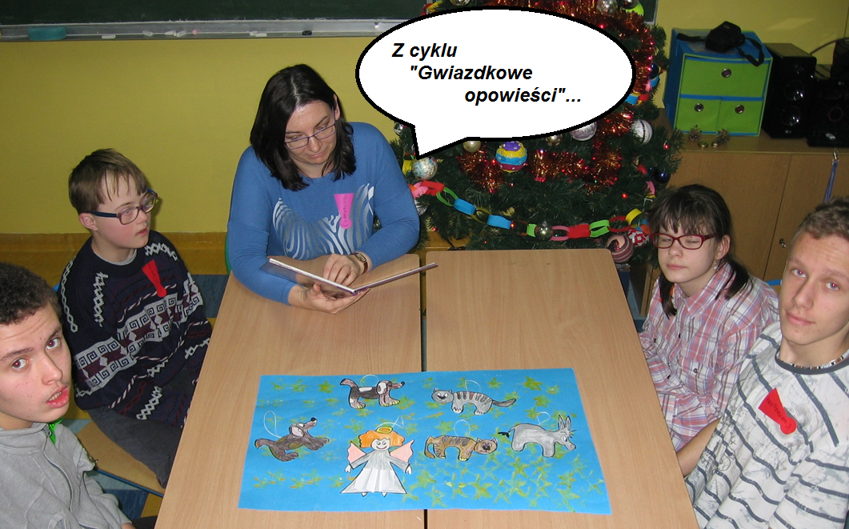

Slide 3
Pewnego wigilijnego wieczoru spotkały się w pudełku zabawki, które nie darzyły się sympatią.
Był to papierowy piesek z wiszącymi uszami i kotek ze śmiesznym ogonkiem.

Slide 4
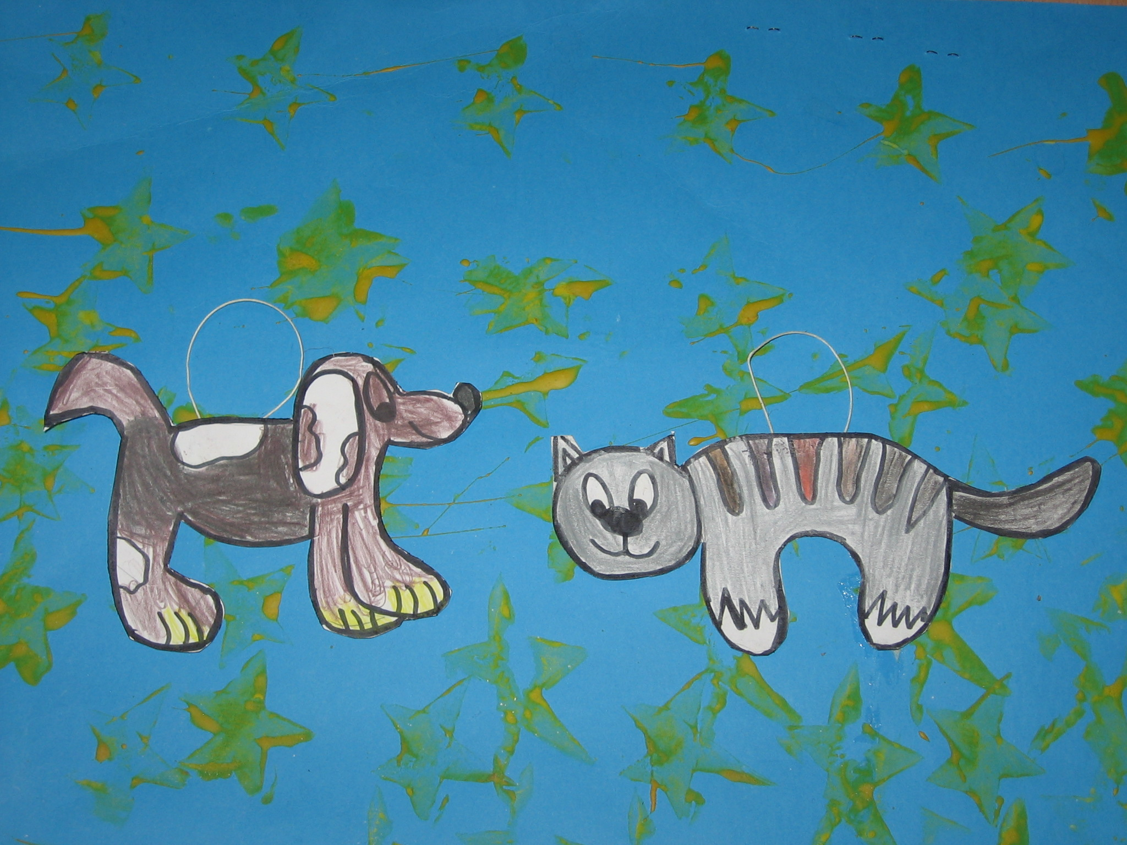

Slide 5
-Hau! Hau! – warknął piesek.
- Nie dość, że cały rok musiałem w pudełku słuchać jak chrapiesz, to jeszcze teraz, na choince muszę znosić twoją obecność – powiedział groźnie piesek do kotka.

Slide 6
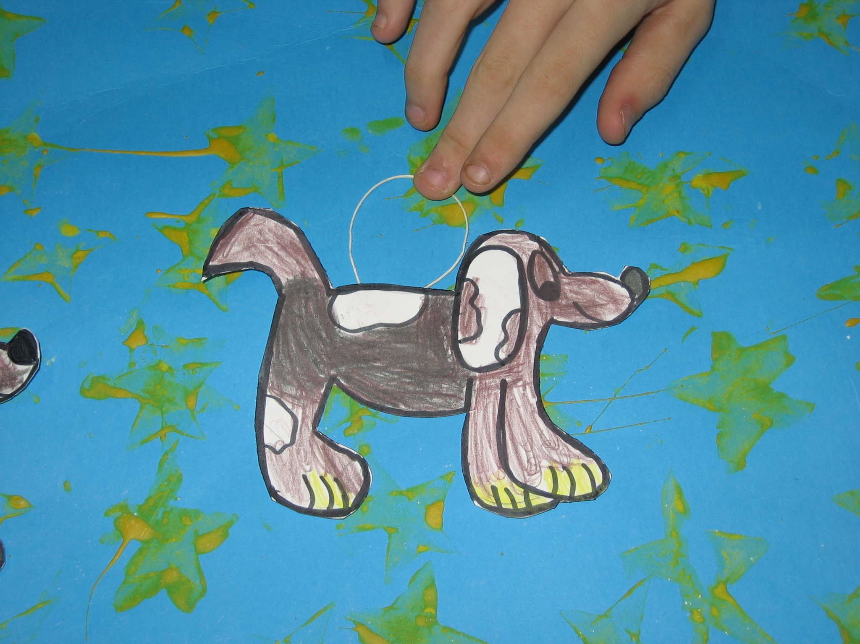

Slide 7
Zarówno kotek, jak i piesek strasznie się ze sobą kłócili. Odezwał się osiołek z sąsiedniej gałązki:
Przestańcie się kłócić, proszę. Od waszego wrzasku bolą mnie uszy!

Slide 8
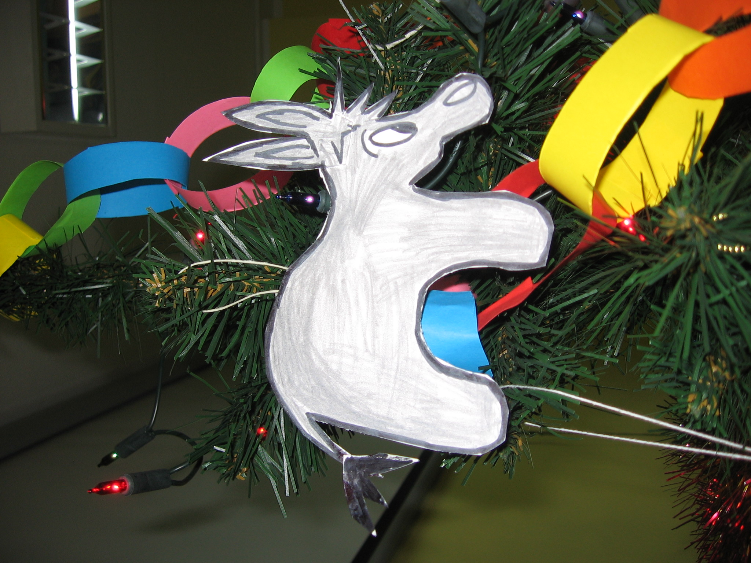

Slide 9
Kot i pies jednak kłócili się dalej w najlepsze. Zaczęli mówić sobie wiele przykrych rzeczy i przezywać się. Kłócili się kto wygląda najpiękniej na choince. Wszystkie gałązki, cała wręcz choinka poruszała się pod wpływem papierowego krzyku.

Slide 10
Wszystkie papierowe ozdoby zaczęły się przezywać i zrobiło się bardzo, bardzo smutno.

Slide 11
Przestańcie! – zawołał papierowy aniołek.
- Nie jest to grzeczne naśmiewać się z czyichś wad. Wszyscy je przecież mamy!

Slide 12
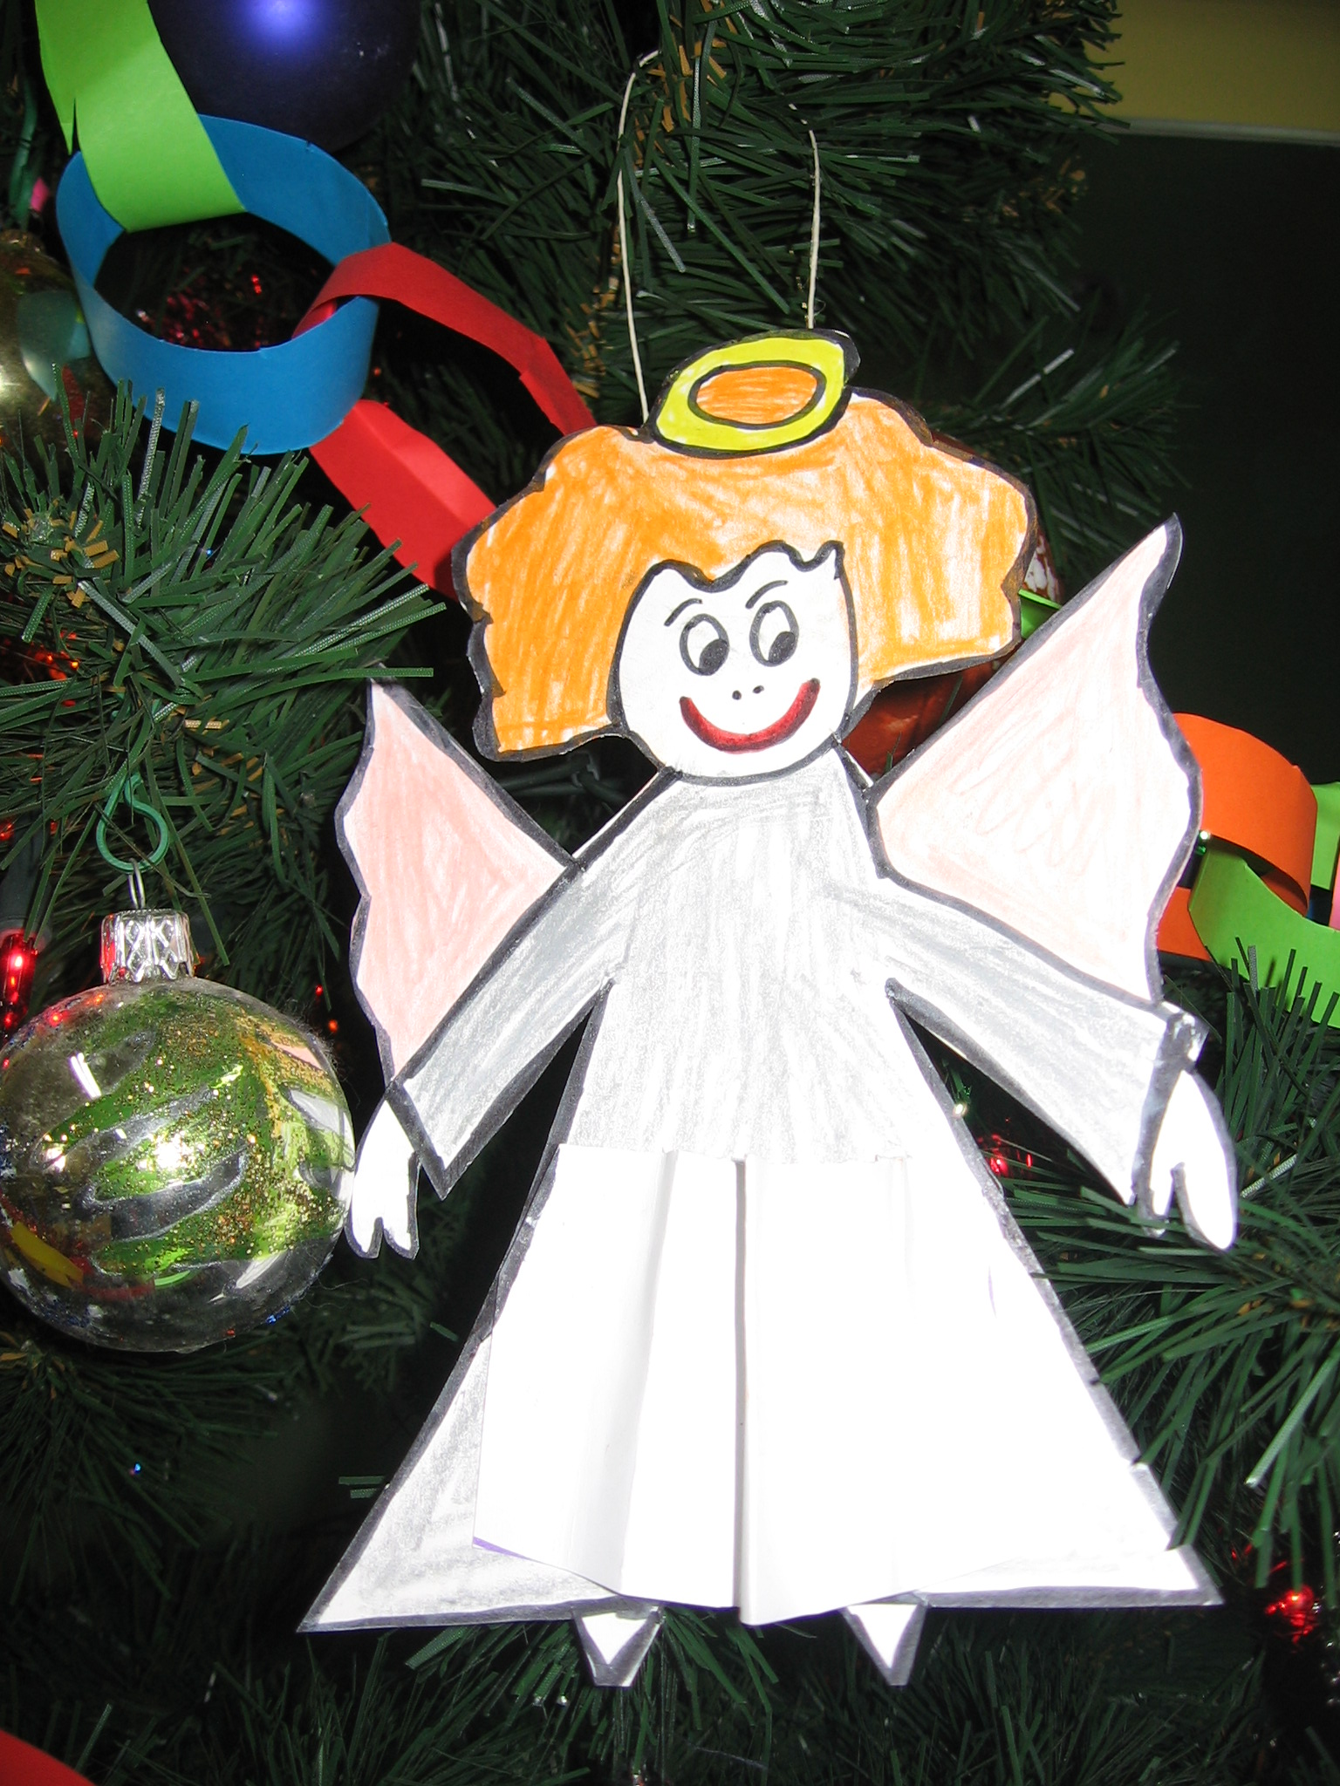

Slide 13
Wyczarowały nas z papieru dzieci: Sara, Kacper, Piotr, Szymon, Adam. Starali się, abyśmy pięknie wyglądami na choince i co?
Jesteśmy piękni, bo każdy z nich włożył wiele trudu, aby ze zwyklej kartki wyczarować ozdobę.

Slide 14
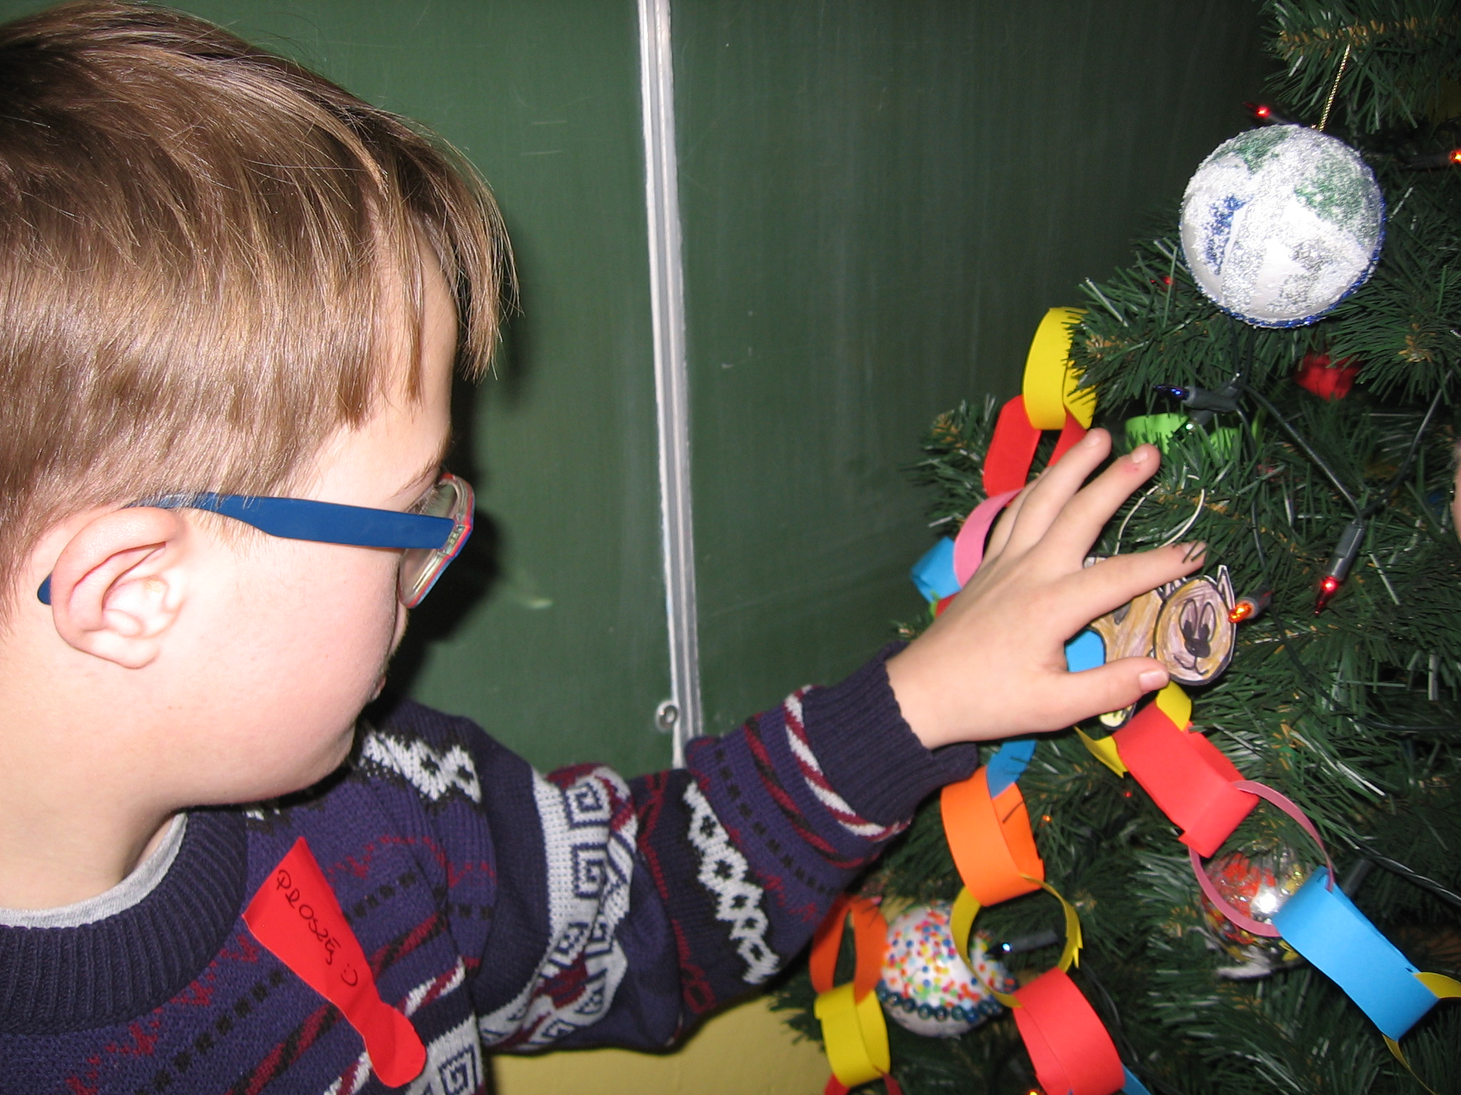
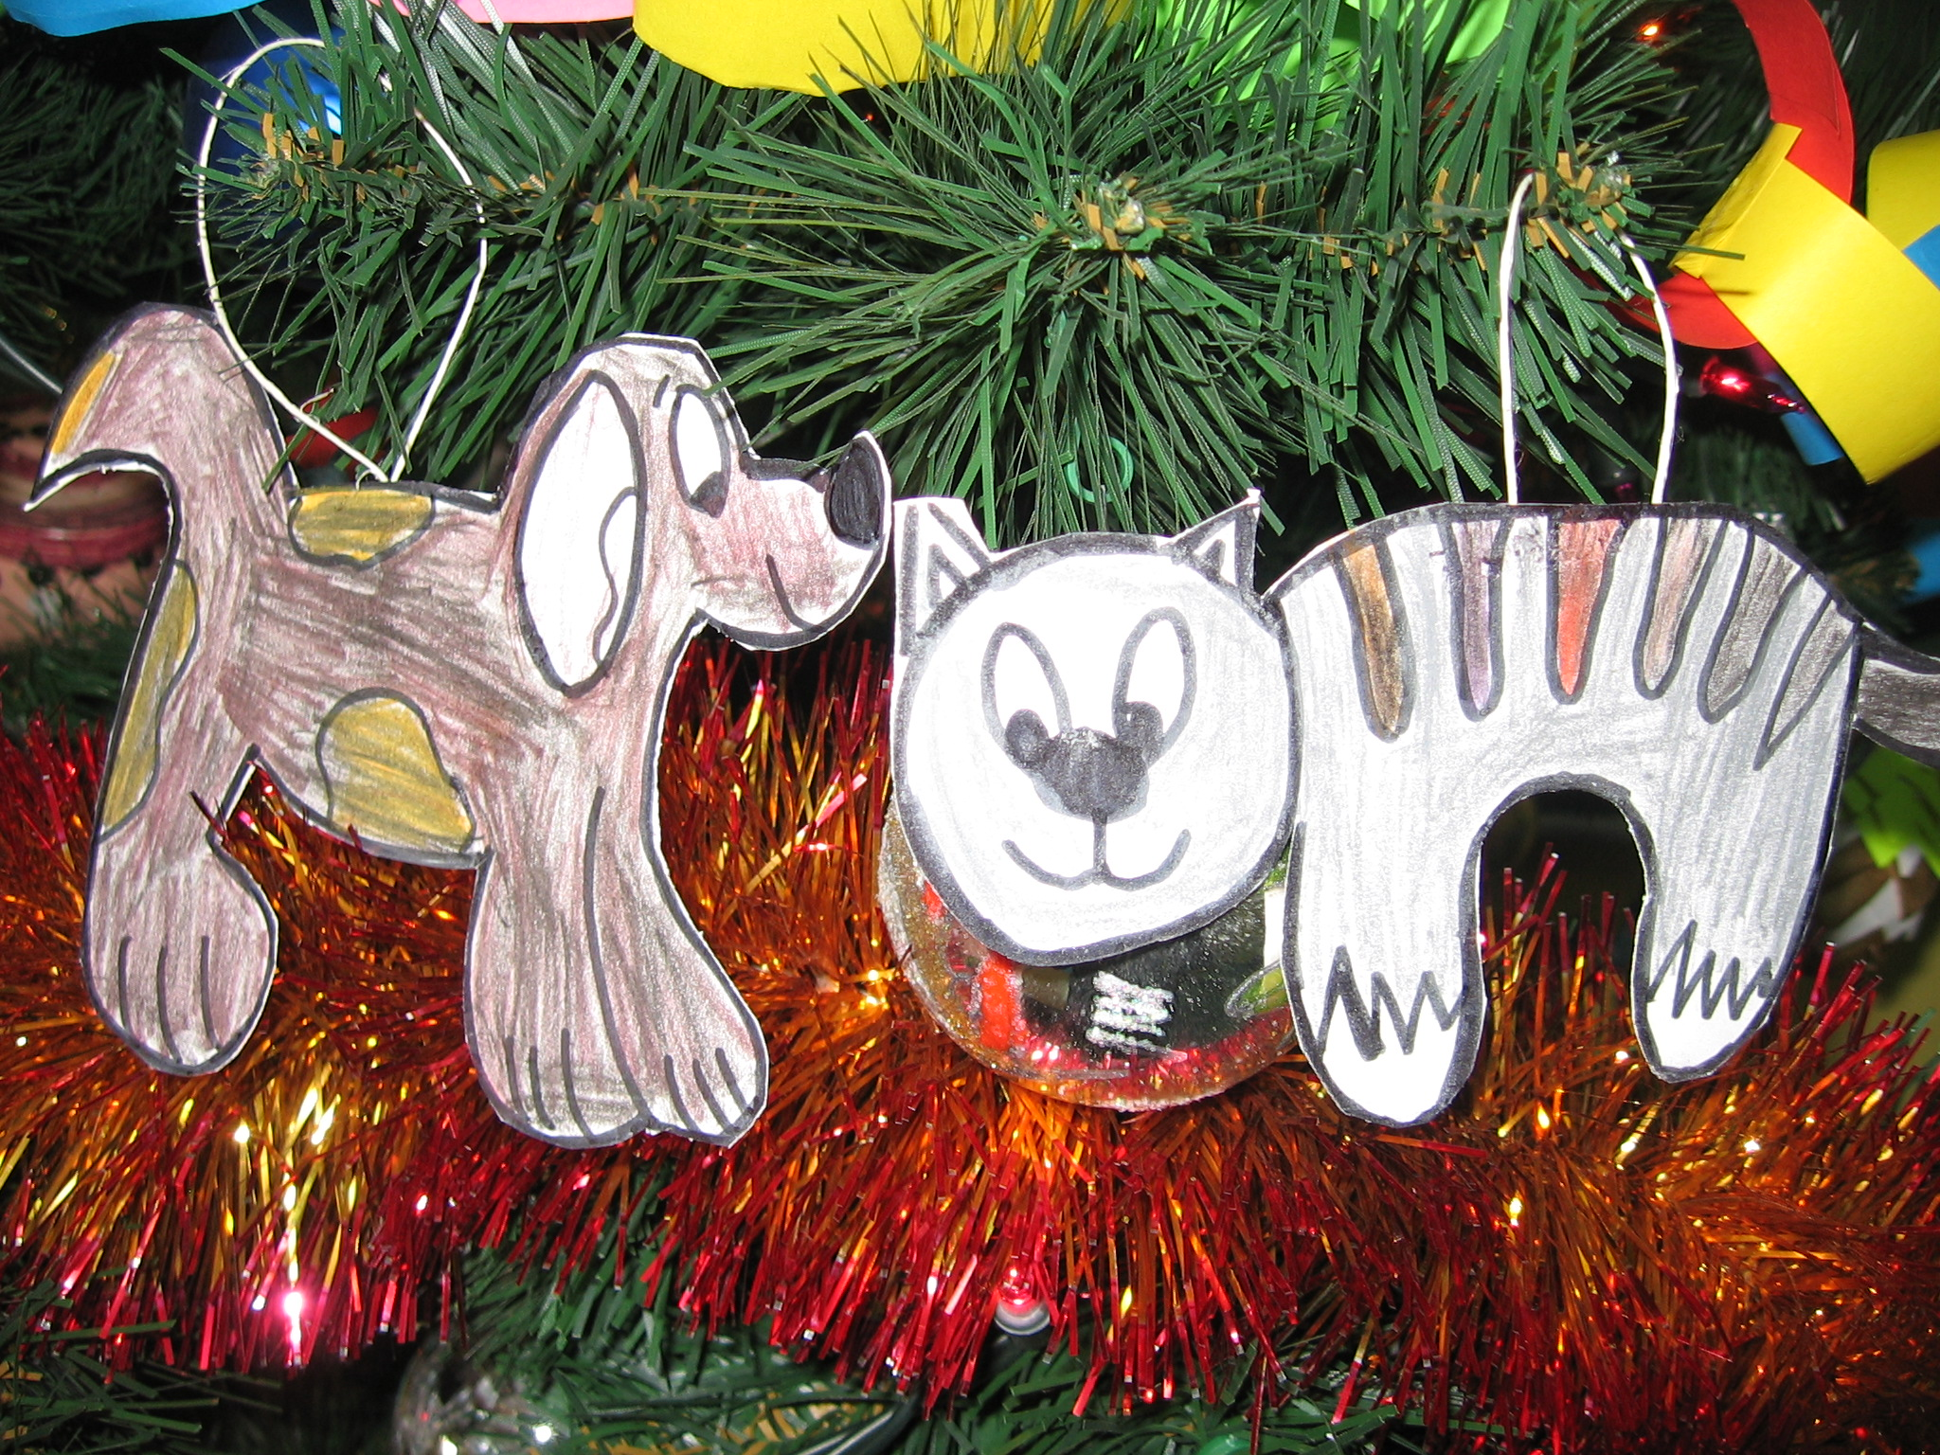
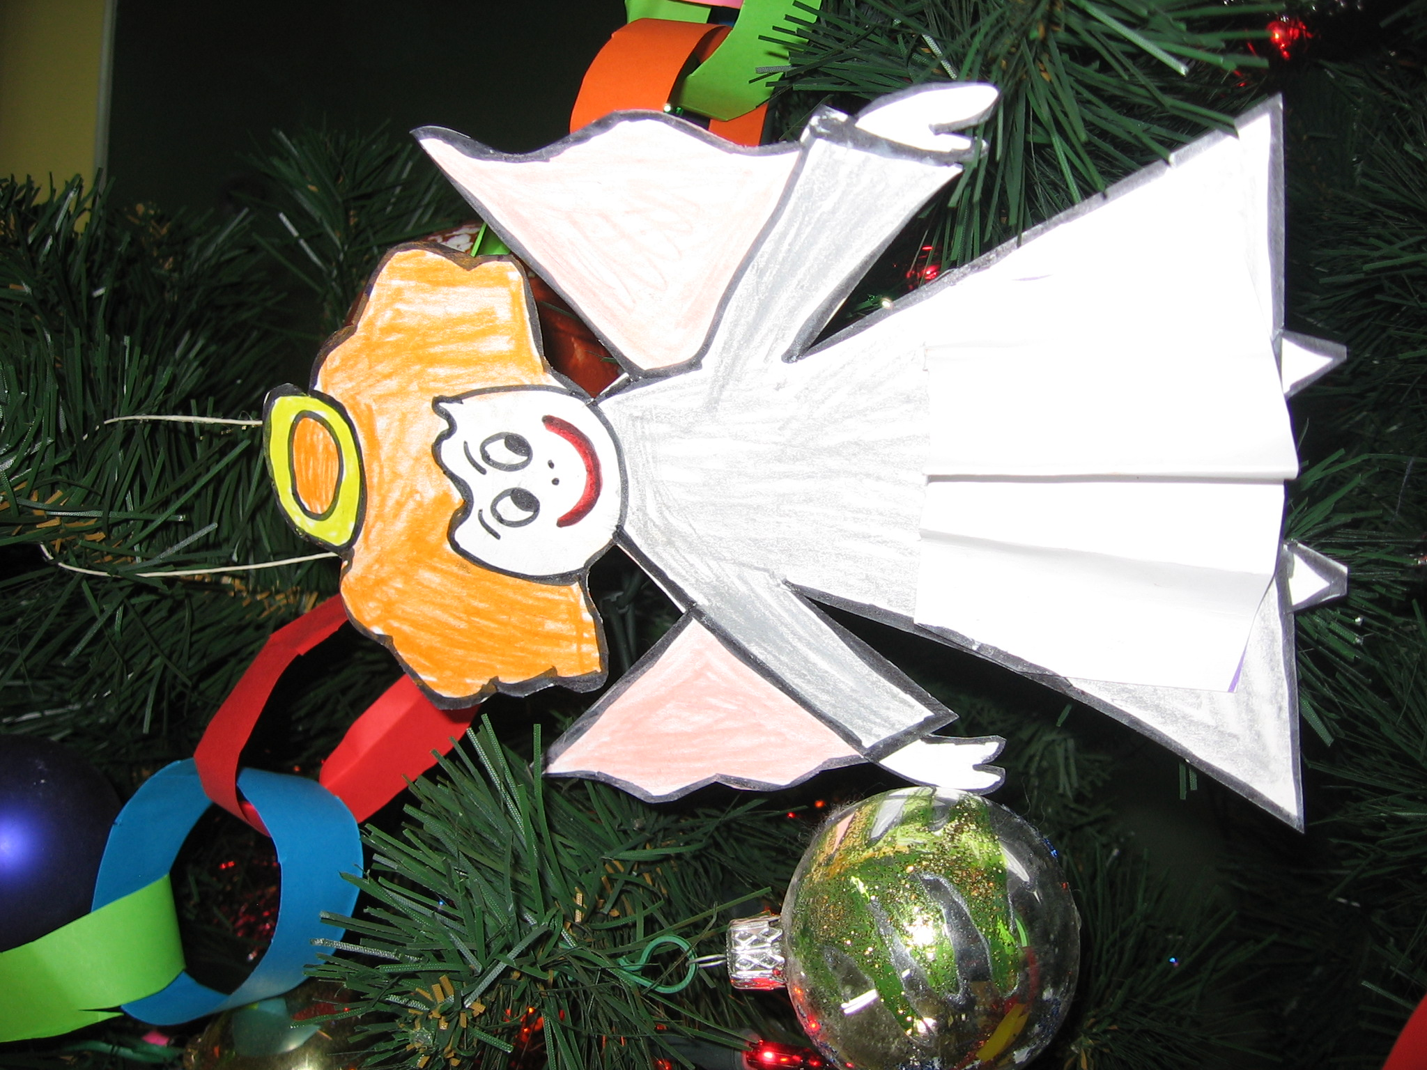
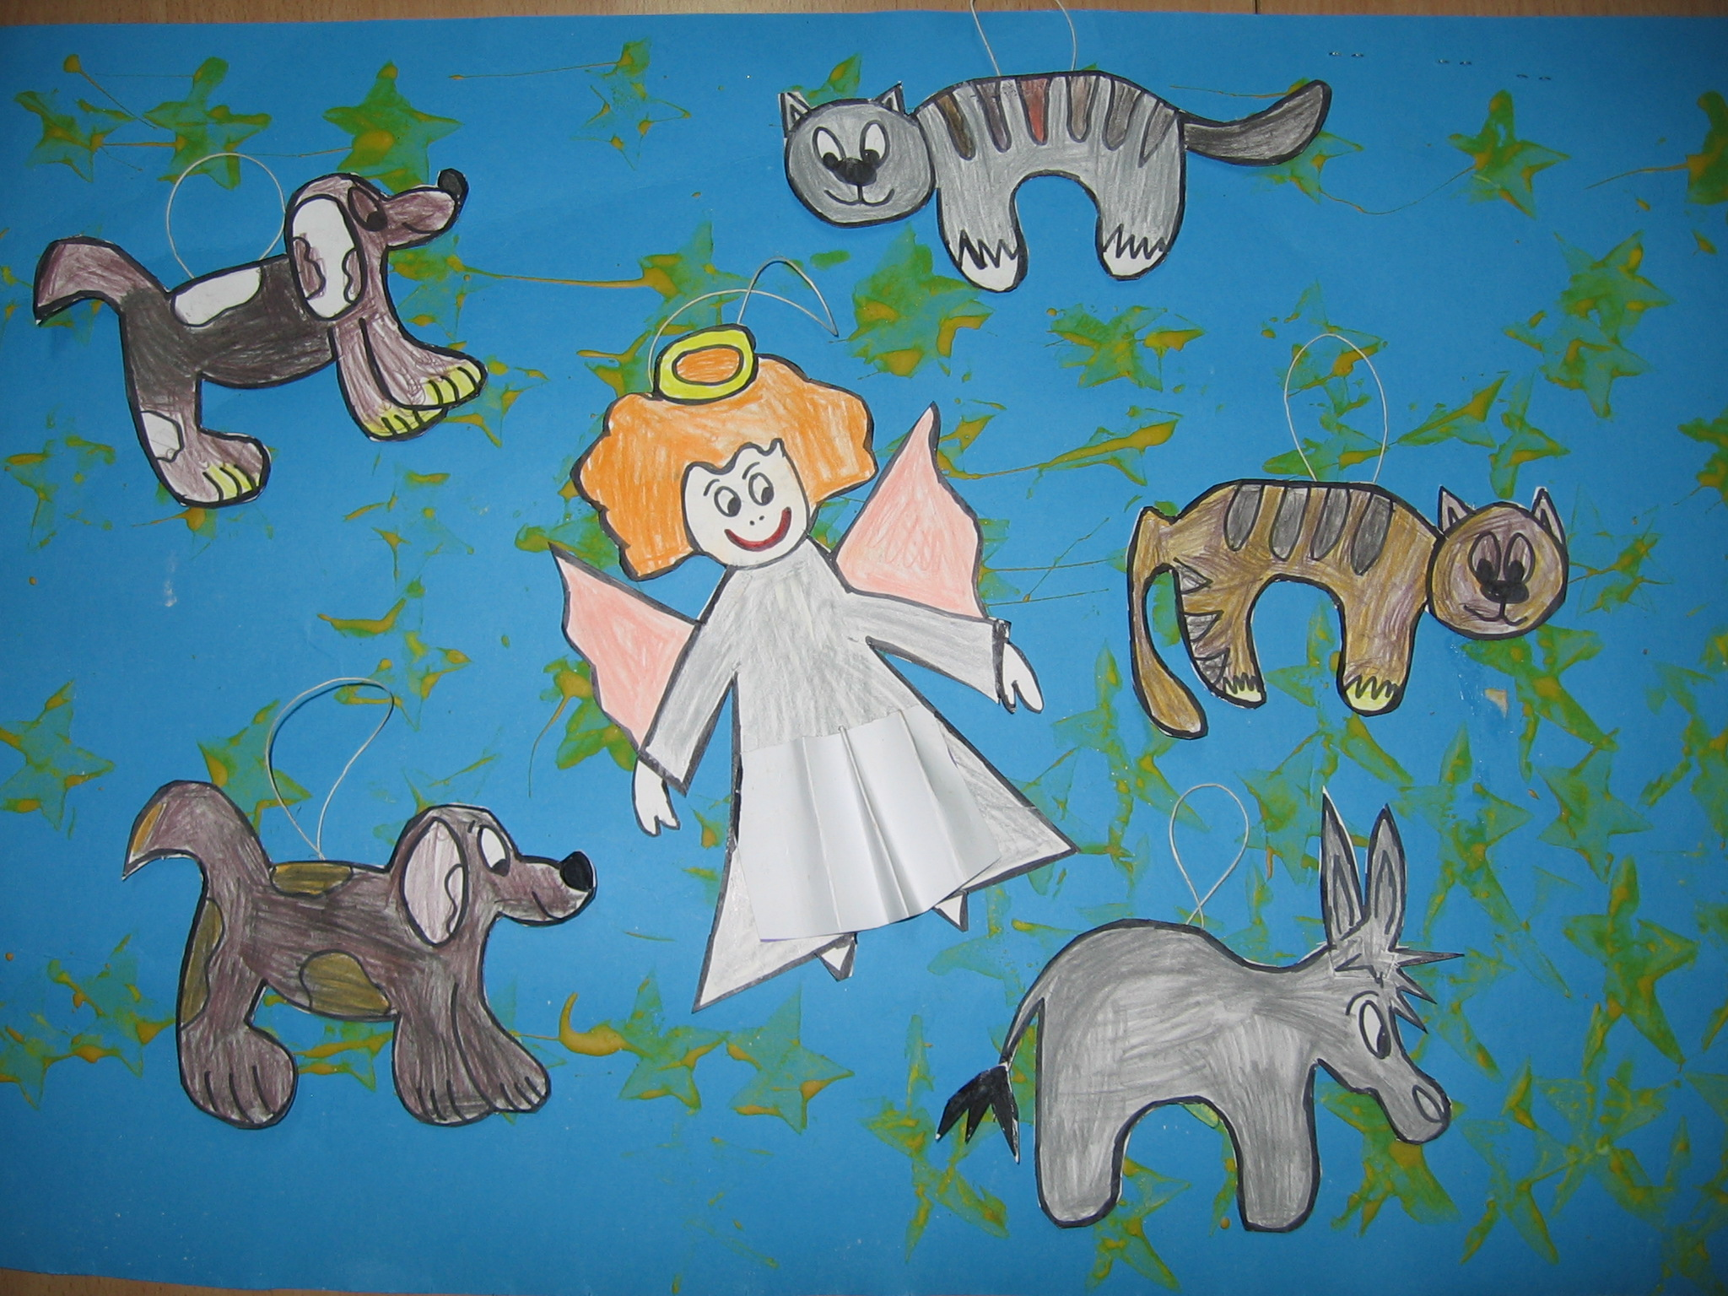

Slide 15
Miło i świątecznie zrobiło się na choince. Papierowe ozdoby pogodziły się ze sobą i stwierdziły, że aniołek ma rację: nikt na świecie nie jest doskonały, a najważniejsze to dostrzec w drugim coś dobrego.

Slide 16
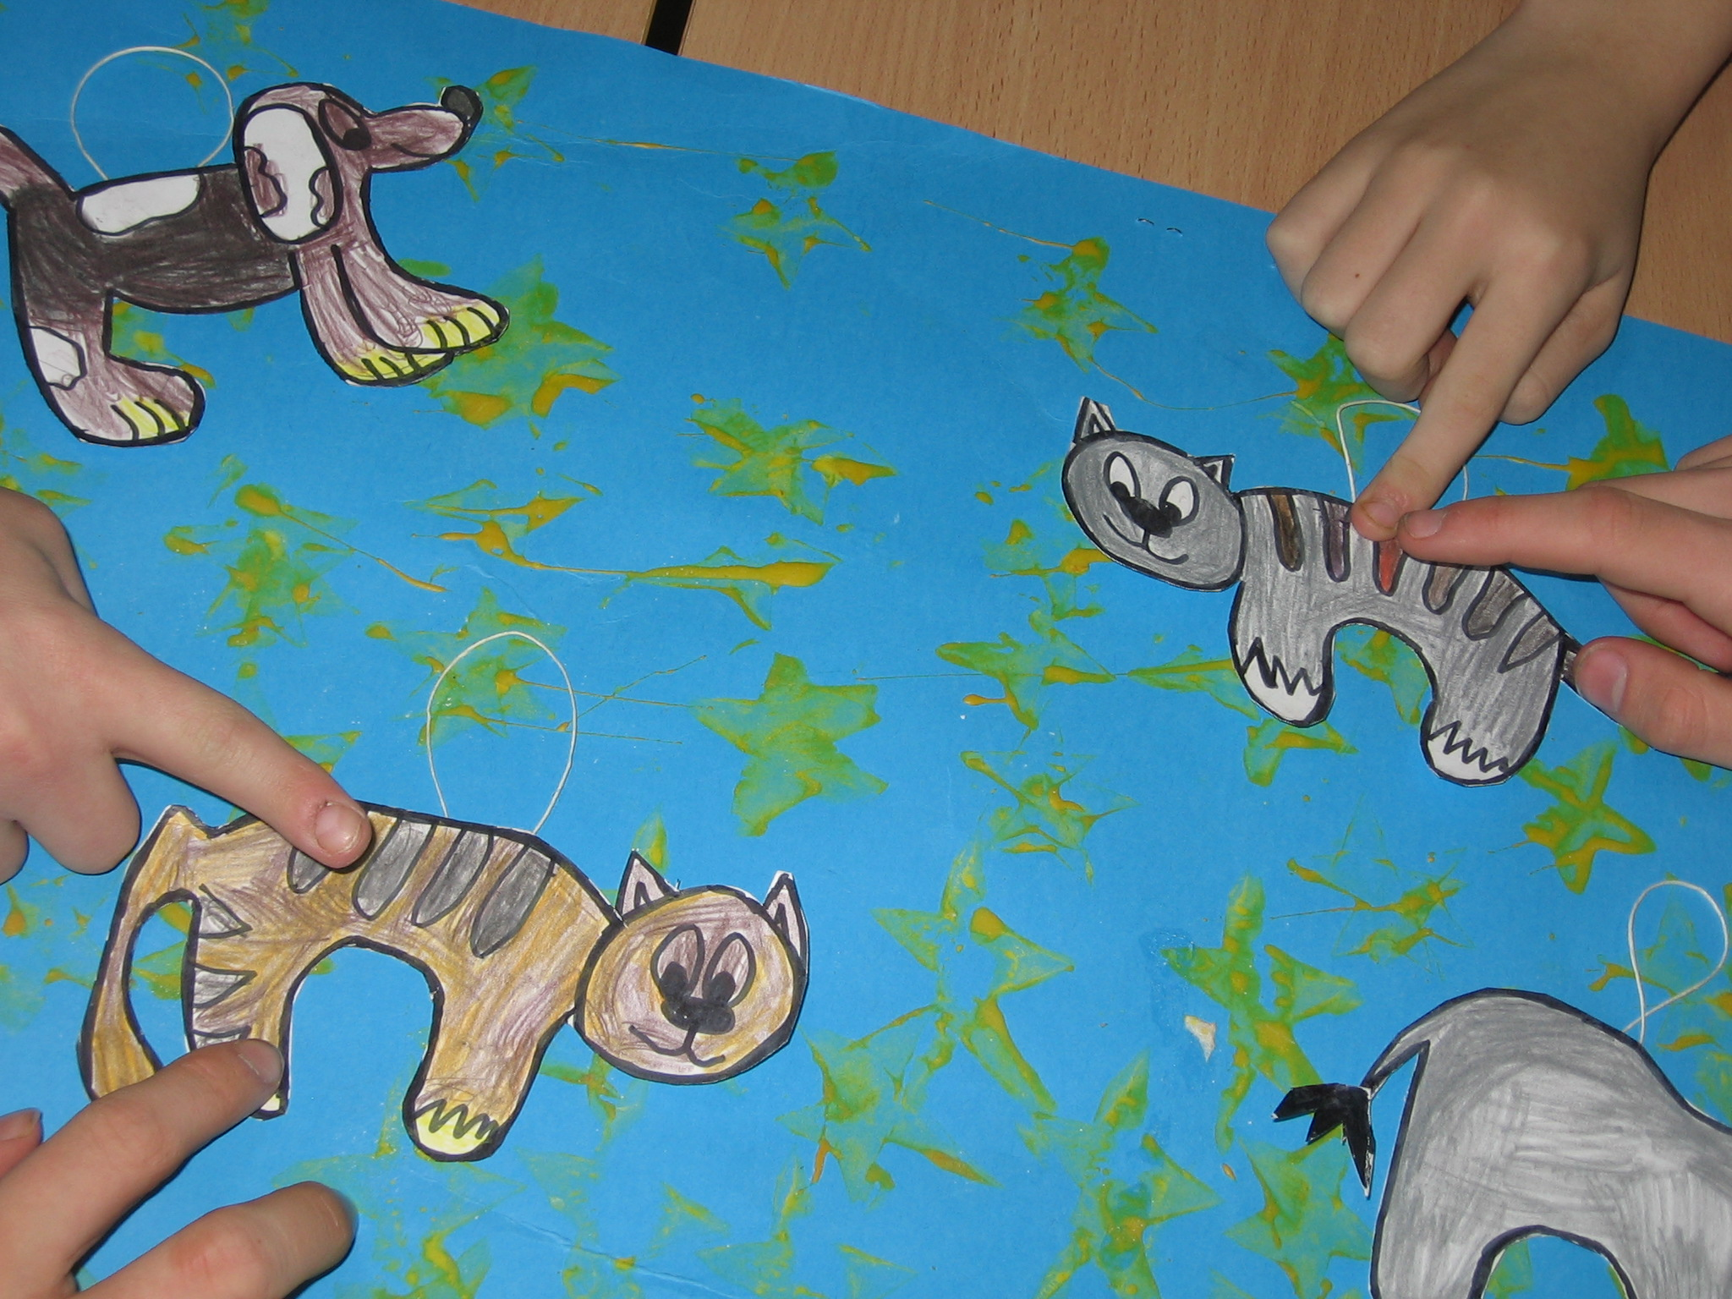
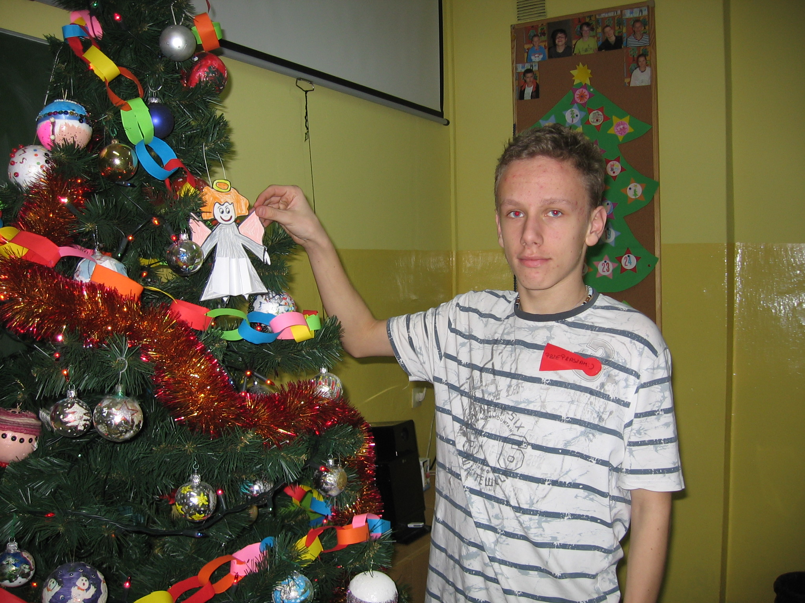
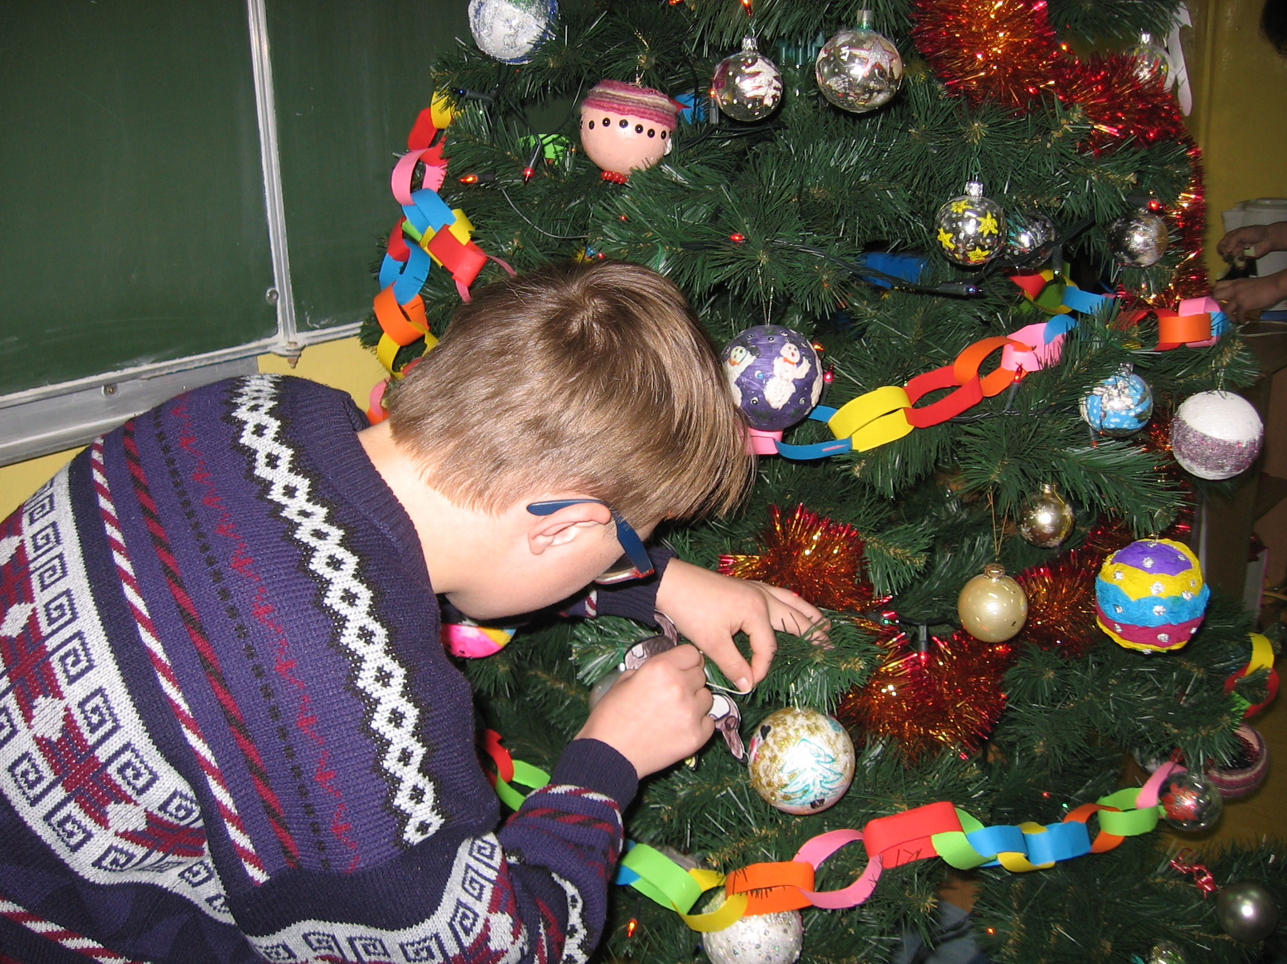

Slide 18
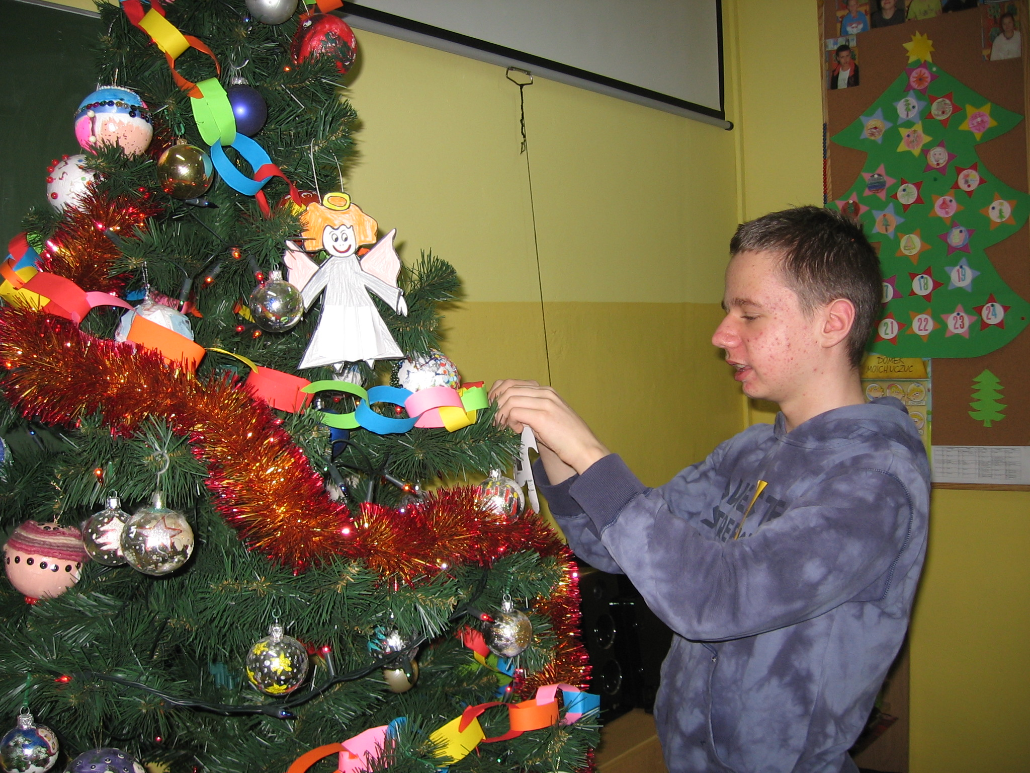

Slide 19
Od tej pory na choince nie słychać już kłótni papierowych zabawek, ale ich wspólne, radosne, świąteczne śpiewanie.

Slide 23
Zdjęcia wykorzystane w prezentacji wykonane zostały przez uczniów kl. V w dn. 17.12.2014r.

Slide 24
Życzymy wszystkim zdrowych, spokojnych i radosnych Świąt Bożego Narodzenia

